Slide 1
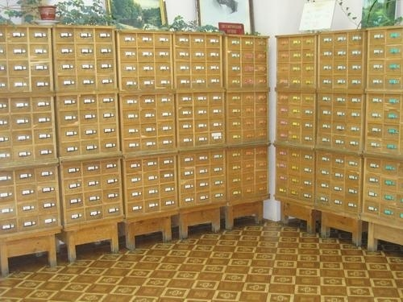
Систематический каталог
Систематический каталог

Slide 2
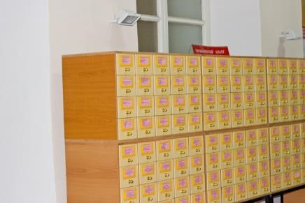
Систематический каталог (СК) – библиотечный каталог, в котором библиографические записи располагаются по отраслям знаний в соответствии с определенной системой библиотечно-библиографической классификации.
Систематический каталог

Slide 3
История создания СК
В дореволюционной России в XIX в. систематический каталог (СК) имели крупные библиотеки, в том числе Библиотека Академии наук, Императорская публичная, Московского и Казанского университетов.
В начале XX в. во многих научных библиотеках появились СК, построенные по Десятичной классификации Международного библиографического института, названной позже УДК.

Slide 4
Систематический каталог
отвечает на вопросы:

Slide 5
по каким отраслям знания имеются издания
Например: Естественные науки 2 Естественные науки в целом 20 Физико-математические науки 22 Химические науки 24

Slide 6




названия и авторов книг определенной тематики, имеющихся в библиотеке

Slide 7
основные функции СК:

Slide 8
Знаково-коммуникативная – помогает дистанционному общению «потребитель – каталог - автор»;

Slide 9
Информационно-поисковая – реализуется в процессе разыскания документов в ответ на запрос читателя, обеспечивая тематическое разыскание литературы и лучшее ее использование;

Slide 10
Педагогическая – способствует интеллектуальному и профессиональному развитию личности читателей, путем активной пропаганды знаний через книгу, углубления образовательного, воспитательного и научно-познавательного назначения каталога.

Slide 11
Достоинство систематического каталога – возможность подбирать литературу по теме, даже если нет рекомендательных списков.
Например: Обслуживание библиографическое 78.5 детей и подростков 78.39 библиотечное читателей 78.38 информационное 73 психология 88.4

Slide 12
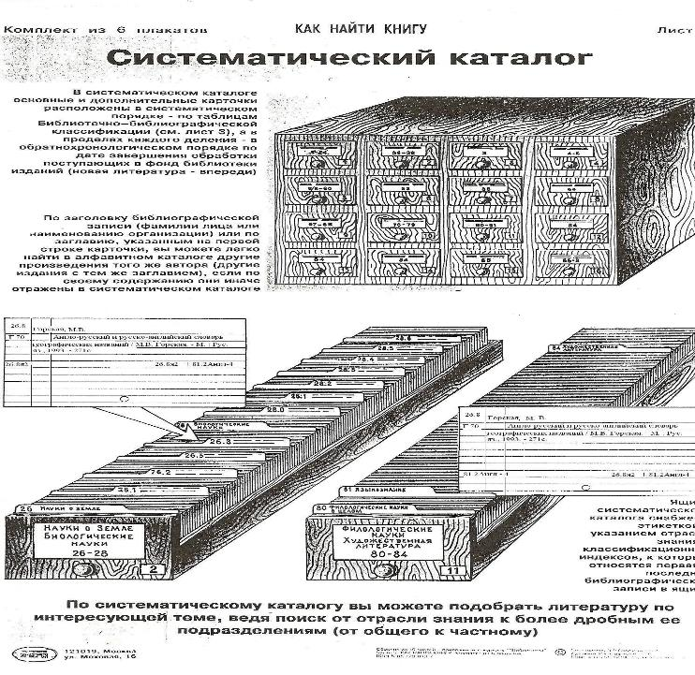

Slide 13
Поиск в систематическом каталоге:
1. Обозначить тему поиска словом или коротким словосочетанием и посмотреть, есть ли оно в Алфавитно-предметном указателе АПУ СК.
Например: ВОСПИТАНИЕ 74.00 дошкольников 74.1 школьников 74.200

Slide 14
2. Если да, то по указанному в АПУ индексу следует найти соответствующий раздел СК, в котором проводится поиск описания нужной книги.
74.200 школьников
74.1 дошкольников
74.00 Воспитание

Slide 15
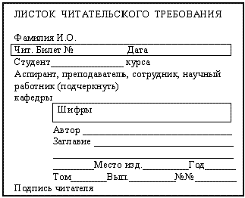
3. В случае его наличия необходимо заполнить читательское требование на данную книгу.
Например: 74 ОБРАЗОВАНИЕ

Slide 16
4. Если искомого слова или словосочетания в АПУ нет или же нет описания на книгу в систематическом каталоге, то следует изменить формулировку и повторить поиск по АПУ.
Например: 74.202.4 Воспитание школьников в процессе обучения

Slide 17
5. Если опять получается отрицательный результат, надо обозначить предмет поиска более широким понятием и еще раз повторить поиск в АПУ.
Например: 74.00 ПЕДАГОГИКА 74.202.4 Воспитание школьников в процессе обучения
6. Если снова ничего не найдено, необходимо обратиться к дежурному библиографу.

Slide 18

Проблема систематического каталога – это соотношение с систематической расстановкой на полках.

Slide 19





Структура систематического каталога
В систематическом каталоге также выделены:
аудио- видеокассеты, электронные издания (по отраслям знания).
Отдельно выделены диссертации и авторефераты последних лет издания.

Slide 20

Существуют 2 вида расстановки библиографических записей в СК:
алфавитная;
обратно-хронологическая.
2012
2013
2014
Алфавитная расстановка
Обратно-хронологическая расстановка

Slide 21
Центральный разделитель СК
индекс
наименование отдела
заголовок
28. Биологические науки
Основные деления
28.0 Общая биология Астробиология
28.1 Палеонтология см. 22.654
28.3 Вирусология Агробиология
28.4 Микробиология см. 40.0
28.5 Ботаника Этнобиология
28.6 Зоология см. 63.5
28.7 Биология человека
отсылки
индексы
рубрики

Slide 22
Каждый раздел СК, независимо от степени деления и количества содержащихся в нем карточек, имеет свое цифровое или буквенно-цифровое обозначение – индекс.
67.0 Государство и право
67 Юридические науки
67.0 Общая теория права
67.3 История права
67.4 Отрасли права
67.7 Отрасли юстиции

Slide 23
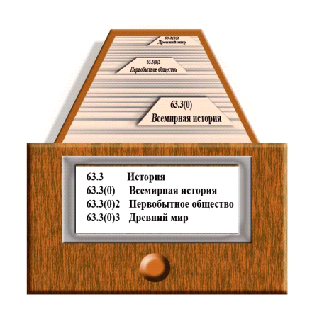
Все карточки в СК располагаются в системе отраслей знаний, в зависимости от содержания документов.
Материал группируется по крупным разделам, которые делятся на более мелкие подразделы в пределах данной отрасли знания.
Все разделы связаны между собой логической последовательностью, и более дробное их деление направлено от общих вопросов к частным, более узким, конкретным.

Slide 24
В систематическом каталоге используются разделители трех основных форм выступ:
центральные,
левые
правые.
Правосторонние
разделители
Разделители со серединным выступом
Левосторонние разделители

Slide 25
Разделитель может быть:
узким или широким,

Slide 26
низким или высоким.

Slide 27
Группировка записей в систематическом каталоге
Процесс записи внутри отделов упорядочения в пределах классификационного деления.

Slide 28
Расстановка карточек в СК
91.9
Полешко , А. В.
Эко-курьер. Экология : информ. Бюллетень / А. В. Полешко. – Краснодар , 2001. – 15 с.
91.9 : 2 а 20.1 я1
Внутри отдела карточки расположены по алфавиту
фамилий авторов
и заглавий изданий
63.63 (2) 6-8
Нежный , А. И.
Огонь над песками : повесть о Павле Полторацком / А. И. Нежный. - М.: Владос,
1987.- 367 с.
63.3 (2) 6-8
98-237
Петрова, Вера Тимофеевна
Лекции по алгебре и
геометрии. - М.: Владос,
1999.- 312 с.
512(075.8
91.9
Гранова , Г. Н.
Математика в современном мире : рек. указ. лит. для молодежи / Г. Н. Гранова.- М.: Наука, 1973.
91.9 : 2 + 22.1 я1
Курош, Александр
Лекции по общей алгебре.- М.: Наука, 1973.
512(075.8)
63.3 (2) 6-8
Алексеев , В. А.
Грани алмаза : повесть о Патрисе Эмери Лумумбе / В. А. Алексеев. - М. : Политиздат , 1988. – 333 с.
63.3 (2) 6-8
85-4695
Крутицкая, Наталия Чары
Линейная алгебра в вопросах и задачах. - М.: Мир, 1985.
512(075.8)

Slide 29
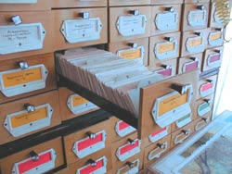
Редактирование каталога – это процесс проверки расстановки карточек за разделителями, замена износившихся карточек, разделителей, введение новых рубрик, изменение формулировок.

Slide 30
Виды Редактирования СК:
полное и выборочное (пересистематизация всего СК);
плановое и текущее;
методическое и техническое.

Slide 31
Текущее редактирование
Проводится параллельно с ведением каталога:
проверяется правильность оформления разделителей,
расстановка карточек с библиографическими записями и разделителями.
При текущем редактировании в АПУ уточняется формулировка рубрик, вносятся исправления, заменяются ветхие карточки.

Slide 32
Методическое редактирование может быть:
полным;
выборочным.
Полное методическое редактирование является пересистематизацией всего СК, т. е. коренной его переработкой.
Выборочное методическое редактирование проводится с изданием дополнений и изменений, требующих коренной переработки содержания и структуры СК.

Slide 33
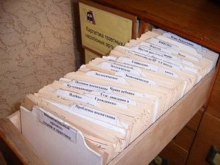
Внутреннее оформление включает формирование отделов каталога на основе индексов, присвоенных в процессе систематизации.
Группы карточек объединяются индексами, начинающимися обозначением отдела рабочих таблиц классификации.

Slide 34
Этикетки каталожного ящика в систематических каталогах, картотеках содержат два элемента: индекс и наименование отраслевого деления и индексационный интервал – первый и последний классификационные индексы данного ящика без формулировки.
57

Slide 35
Запомните:
к систематическому каталогу обращаются для поиска изданий по какой-либо теме, проблеме, вопросу, предмету;
перед обращением к каталогу нужно найти индекс деления (разделителя) по алфавитно-предметному указателю;
по ярлычкам каталожных ящиков найти нужный ящик (деление, начинающееся на цифру 8 следует искать после делений на 6 и 7, на цифры 83 - после 81 и 82 и т.д.);
перебирая разделители в данном ящике, найти разделитель с точно таким же индексом, как выписали в АПУ, а уже за этим разделителем перебрать карточки и найти нужное издание.

Slide 36
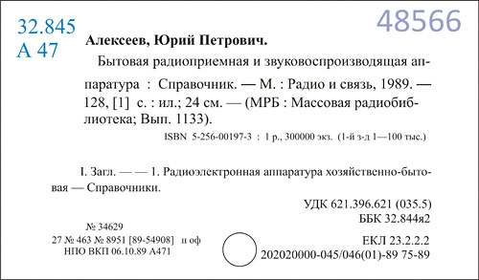
При составлении каталога используются готовые печатные карточки централизованной классификации.
Полочный индекс
Инвентарный номер
Заголовок
Шифр
хранения
Заглавие
Полный
индекс
Предметная рубрика

Slide 37
Библиографическое описание в систематическом каталоге

Slide 38
91. 9
М
Математика в современном мире [Текст] : рек указ лит. для молодежи / Гос. б-ка СССР им. В. И. Ленина ; сост. : В. Н. Гранова ; под ред. В. Н. Тросникова. – М. : Книга , 1979. – 80с. – 40000 экз.
91.9 : 2 91. 9: 2 + 22.1 я1
Основная карточка

Slide 39
91. 9
М
Математика в современном мире [Текст] : рек указ лит. для молодежи / Гос. б-ка СССР им. В. И. Ленина ; сост. : В. Н. Гранова ; под ред. В. Н. Тросникова. – М. : Книга , 1979. – 80с. – 40000 экз.
22.1 я1 91. 9: 2 + 22.1 я1
Дополнительная карточка

Slide 40
Оформление систематического каталога
Помогает раскрыть логику его построения.
Важную роль в оформлении выполняют разделители, которые возглавляют каждый раздел СК.
Каждой ступени классификации соответствует своя форма разделителей.

Slide 41
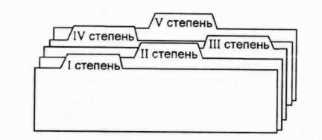
Правосторонние
разделители
Разделители
со серединным выступом
Левосторонние
разделители

Slide 42
5 ступень Хордовые 28.693
4 ступень Систематика животных 28.69
3 ступень Зоология 28.6
2 ступень Биология 28
1 ступень Естественные науки 2

Slide 43
Рекламирование систематического каталога
Осуществляется с помощью графических схем с перечислением важнейших отделов и разделов. Рядом с каталогом следует поместить плакат с пояснением порядка пользования каталогом.
Эти рекомендации могут быть оформлены в виде алгоритма поиска по СК.

Slide 44
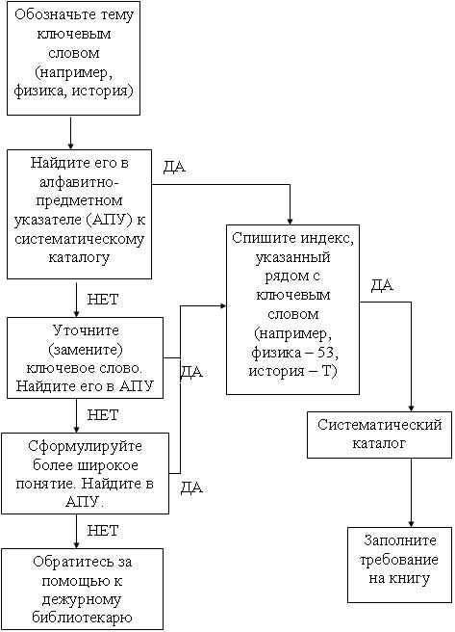
Алгоритм поиска литературы по определенной теме в систематическом каталоге
Начало поиска
Конец поиска

Slide 45
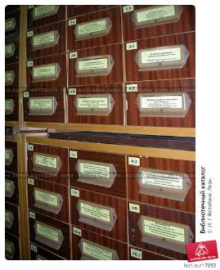

Систематизация изданий основывается на их содержании и опирается на существующую систему классификации наук.
В основу СК положены две схемы классификации документов – УДК и ББК.

Slide 46
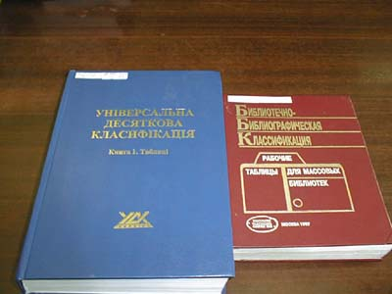
Виды классификаций
Схемы классификаций издаются в виде таблиц
Каждому отделу присвоено условное обозначение – индекс

Slide 47
Библиотечно-библиографическая классификация
(ББК)
ББК – иерархическая классификация.
Содержит 100 тыс. рубрик.
Их сочетание позволяет образовывать огромное количество понятий.
Индексация логическая, буквенно-цифровая на основе русского алфавита и арабских цифр.

Slide 48
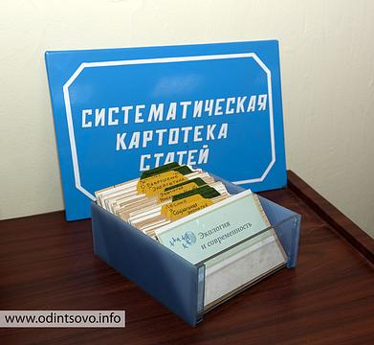
Систематическая картотека статей
(СКС)

Slide 49
Систематическая картотека статей (СКС) включает библиографические записи на статьи из газет, журналов, сборников, а также рецензии по всем отраслям знания с различным хронологическим охватом:
– общественные науки – 3–4 года;
– естественные и технические науки – 4–5 лет;
– искусство, литературоведение, художественная литература – 7 и более лет.

Slide 50
Организация СКС
Аналогична организации систематического каталога.
Из существенных отличий можно выделить следующие:
обратнохронологическая расстановка карточек,
более дробное деление тематических разделов,
избирательность информации, отраженной в картотеке.

Slide 51

Чтобы найти в картотеке необходимые статьи по теме, можно пользоваться единым для СК и СКС алфавитно-предметным указателем, который указывает на разделы, в которых отражается нужный материал.
При работе с систематической картотекой статей необходимо обращать внимание как на первую часть описания, так и на вторую.

Slide 52
Алфавитно-предметный указатель
(АПУ)
Поиск нужного отдела по каталогу невозможен в тех случаях, когда читатель не знает, к какой отрасли знания относится интересующая его проблема.
Для облегчения поиска темы в систематическом каталоге составляется алфавитно-предметный указатель.

Slide 53
Автодорожный транспорт 39.3
Автомобильные войска 68.51
Авто-мото-велоспорт 75.721
Агрономия 40
Алгебра 22.14
Бермудский треугольник 20.3
Блюз 85.32
Виноград 42.3
Вторая мировая война 1939-1945 63.3(0)62
Дети 74.27
Заработная плата 65.24
Лечебные вакцины 52.6
АПУ – ключ к систематическому каталогу, большой помощник в поиске нужного раздела.

Slide 54
Алфавитно-предметный указатель
Коллекторные электрические машины
31.261.5
Книги памяти
63.3(2)622.78
Кибернетика математическая
22.18
Канада (история)
(7Кан)
Канада (география)
(7)

Slide 55
Алгоритм поиска документов в СК
Ключевое слово
АПУ
Индекс
Раздел систематического
каталога

Slide 56
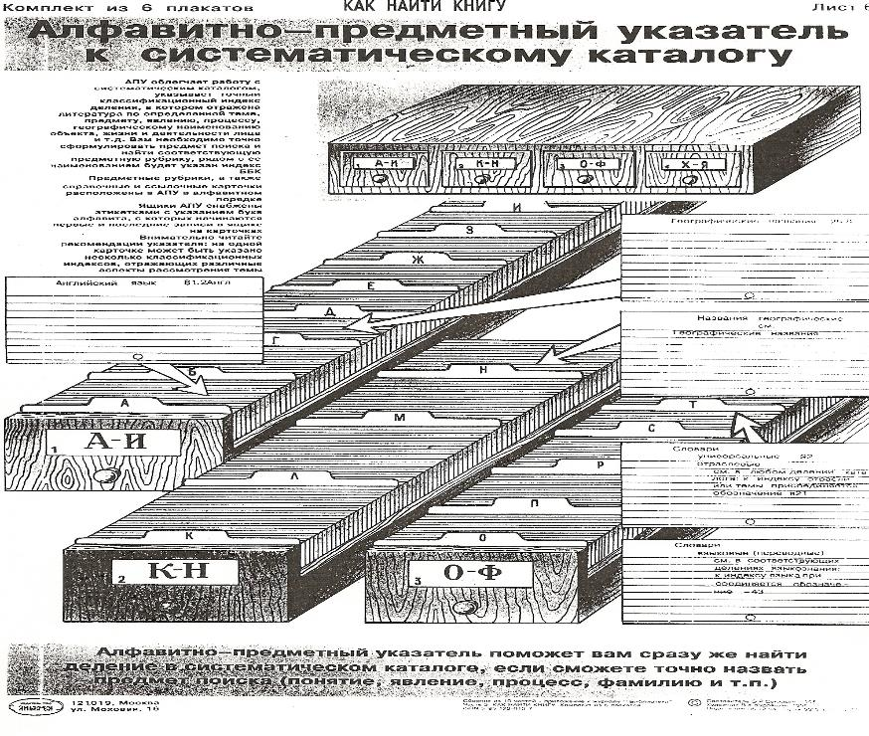

Slide 57
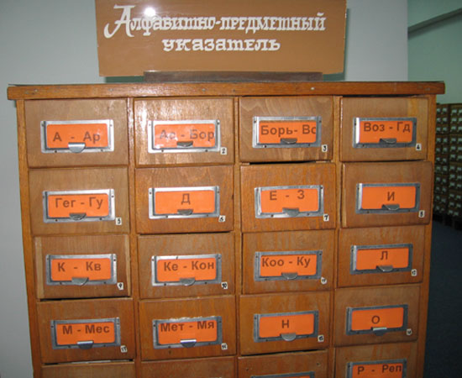
Функции АПУ
Основная – облегчает читателю поиск нужного отдела каталога, в котором он найдет описание произведений печати по интересующему его вопросу.

Slide 58
«предметный вход» в поисковый массив СК (СКС), обеспечивающую полноту и многоаспектность поиска;
контроль над процессом систематизации (АПУ помогает библиотекарю при классифицировании и составлении СК и СКС).

Slide 59
АПУ помогает библиотекарю при классифицировании и составлении систематического каталога: проверяя по каталогу решения, принятые при классифицировании, библиотекарь постоянно обращается к АПУ, что имеет особое значение в тех случаях, когда предмет не отражен в АПУ к таблицам классификации.
Электричество 22.33
Электрические машины 31.261
Электрические сети 31.279
Электрические системы 31.27

Slide 60
Комплексную функцию в АПУ выполняет первое слово предметной рубрики, образующее узкий комплекс тематически связанных предметных рубрик.
К выбору ведущего слова нужно подходить внимательно, используют прямые формулировки, особенно если прилагательное образует с существительным устойчивое словосочетание.

Slide 61
Предметные рубрики АПУ состоят, как правило, из заголовка (одно или несколько слов или развернутое словосочетание) и подзаголовка, уточняющего, ограничивающего заголовок.
Насосы
31.56
60 – 90-е гг. IXI в.
63.3 (2) 51
Тепловые насосы
31.38
Заголовок
Подзаголовок
Развернутое словосочетание

Slide 62
Предметные рубрики формулируются в именительном падеже.
Авиация 39.5

Slide 63
При этом может употребляться как единственное, так и множественное число, а иногда – оба одновременно.
Автомобилестроение
39.33
Теория автоматов
32.815
Автопилоты
39.57

Slide 64
В АПУ используются 4 вида карточек:
простые (содержат наименование предмета и индекс);
сводные (составляются в тех случаях, когда литература об одном предмете в зависимости от аспекта его рассмотрения находится в разных делениях каталога. Подрубрики на сводной карточке располагаются, как правило, в алфавитном порядке);
справочные (разъясняют читателю, где искать однотипную литературу, находящуюся во многих отделах каталога, перечень которых занял бы слишком много места и затруднил пользование указателем);
Существуют ещё отсылочные карточки (их можно считать разновидностью справочных карточек).

Slide 65
Простые карточки – содержат наименование предмета и индекс.
Например:
Гигиена детей 51.28

Slide 66
Сводные карточки – составляются в тех случаях, когда литература об одном предмете в зависимости от аспекта его рассмотрения находится в разных делениях каталога.
Подрубрики на сводной карточке располагаются в алфавитном порядке;
Например: ИНТЕРНЕТ глобальная компьютерная сеть 32.973.202 инструмент политики 66.2 маркетинг (е-коммерция) 65.421 правовое регулирование 67.404 роль в современном обществе 60.56 средство массовой информации 76.0 средство обучения

Slide 67
Справочные карточки – разъясняют читателю, где искать однотипную литературу, находящуюся во многих отделах картотеки или каталога, перечень которой занял бы слишком много места и затруднил бы пользование указателем.
Например: Учебные издания см. в соответствующих отраслевых отделах с типовым делением я7. Например: учебные издания по аналитической химии 24.4я7

Slide 68
Отсылочные карточки (разновидность справочных карточек) – уточняют местонахождение в СК или СКС предмета (персоны), чьё название (имя) толкуется неоднозначно.
Например: Бен Ладен Усама см. Ладен Усама Бен

Slide 69
Большое значение имеет выбор ведущего слова в заголовке, стандартизация формулировки заголовков и подзаголовков, единообразие оформления рубрик АПУ.
В качестве заголовка может быть выбрано наименование предмета или материала, а процесс можно отразить в качестве аспекта:
Например: Асбест 30.36 переработка 30.68

Slide 70
Используется в качестве заголовка название процесса или явления, а названия отдельных предметов выносятся в подрубрики:
Например: Коллекционирование 79.18 значков 63.2 предметов искусства 85.101 и т.д. или: Комплектование фондов архивных 79.3 библиотечных 78.36 музейных 79.1

Slide 71
Карточки, включаемые в АПУ, содержат одну рубрику и индекс классификации, или несколько рубрик, образующих узкий межотраслевой комплекс, объединённый ведущим словом или устойчивым словосочетанием:
Например: Античный мир история 63.3(0)32 литература тексты 84(0)3 теория, история, критика 83.3(0)3

Slide 72
За основу построения АПУ берут классификационные индексы, присвоенные отражённым в СК произведениям печати.
Индексы подразделяются на звенья, которые образуют цепь последовательно подчинённых понятий, и на каждое звено составляется карточка для АПУ.
На карточки выписывают все понятия, представленные в книге от частного к более общему.
Например: Рыбы 28.693.32 Позвоночные животные 28.693.3 Хордовые 28.693 Систематика животных 28.69 Зоология 28.6 Биология 28 Естественные науки 2

Slide 73
Понятия, общие для двух смежных наук, представлены одной предметной рубрикой с индексами обоих разделов.
Например : Патогенные микроорганизмы 48; 52.64 Агрессия 88.37; 88.8

Slide 74
Конкретные понятия (революции, войны и др.), имеющие характерные названия, даются в указателе только под этими названиями:
Например: Крымская война 1853-1856 63.3(2)47 Русско-японская война 1904-1905 63.3(2)521

Slide 75
Когда понятия представлены в разных исторических периодах, подрубрики, включающие даты, располагаются в хронологическом порядке:
Например: Революционно-демократическое движение в России 20-е гг. Х1Х в - 1861 63.392)47 60-90-е гг. Х1Х в. 63.3(2)51

Slide 76
Подрубрики, имеющие порядковые номера, располагаются в последовательности порядковых номеров:
Например: Интернационал Первый 66.61(0) Второй 66.62 Третий 66.61(0)

Slide 77
Если в таблицах принято альтернативное решение о месте той или иной рубрики, то в указателе отражаются и основной, и альтернативный индексы:
Например: Нанайская литература 83.3(2Рос=Нана) или 83.3(Рос5)

Slide 78
Термины, имеющие краткую и полную форму, приводятся в АПУ в полной и краткой форме:
Например: ГИБДД (Государственная инспекция безопасности дорожного движения) 67.401.213 Государственная инспекция безопасности дорожного движения (ГИБДД) 67.404.213

Slide 79
При дублировании тематики в указателе отражаются оба индекса:
Например: Естествознание 20 библиографические пособия по Естествознанию 91.9:2 и 20

Slide 80
Как СК и СКС, АПУ постоянно пополняется.
Новые рубрики разделяют на три категории:
вводятся в соответствии с запросами читателей;
2) рубрики опережающего характера;
3) временные (например, к знаменательным датам).

Slide 81
Оформление АПУ
На этикетках ящиков указывается первый и последний слоги из карточек, находящихся в данном ящике, помещается его номер.
Разделители в АПУ имеют выступы шириной 3 см с указанными на них буквами и слогами. За разделителем не должно быть более 100 карточек.
НАТЮРМОРТ 85
МЫШЛЕНИЕ
Философия 87.21
- психология 88.3
- диалектика 87.22

Slide 82
Для формулировок в указателе используются следующие части речи:
Существительные;
Прилагательные;
Причастия (выполняющие функции существительных, существительные в сочетании с прилагательными, глаголами, числительными, наречиями).
34.4
Машиностроение
22.141
Комплексные
(числа)
45.3
Племенное дело
Существительные
Прилагательные
Причастия

Slide 83
Паспорт
Систематического каталога
1. Полное название каталога -
2. Употребляемая сокращенная форма названия -
3. Каталог находится в ведении: -
4. Каталог расположен на :
5. Каталог ведется с _____________ года
Хронологический охват с ____________ по ______________ год
Перерывов нет
Гарантированная полнота за _________________ годы
6. Характер каталога - постоянный
7. Объем каталога:
Дата Ящиков Карточек Подпись
8. Назначение каталога -
9. Тематика каталога -

Slide 84
10. В каталоге отражаются:
Виды изданий:
11. Каталог включает литературу, изданную на языках: -
12. Способ группировки материала в каталоге: -
13. В каталоге представлены карточки:
14. В каталог включаются карточки: -
15. Сведения, занесенные на основные карточки каталога: -
16. Отражение новых поступлений в каталоге производится: -
17. Редактирование каталога: -
18. Оформление каталога:
19. Документация на каталог:
Паспорт на каталог (дата составления) - «_____» ______________
Положение на каталог (дата утверждения) - «______» _______________
20. Ответственный за ведение каталога (должность, ФИО) -
21. Отметка о ежегодной проверке паспорта:
№/№ Дата проверки ФИО ответственного лица Подпись

